Slide 1

Del olvido a la memoria
Esclavitud, resistencia y cultura

Slide 2

Recordemos
Con
Nuestras memoria
+
Olvido sistemàtico
Proceso
Recordar y Valorar
Valorar
para
Recordar

Slide 3


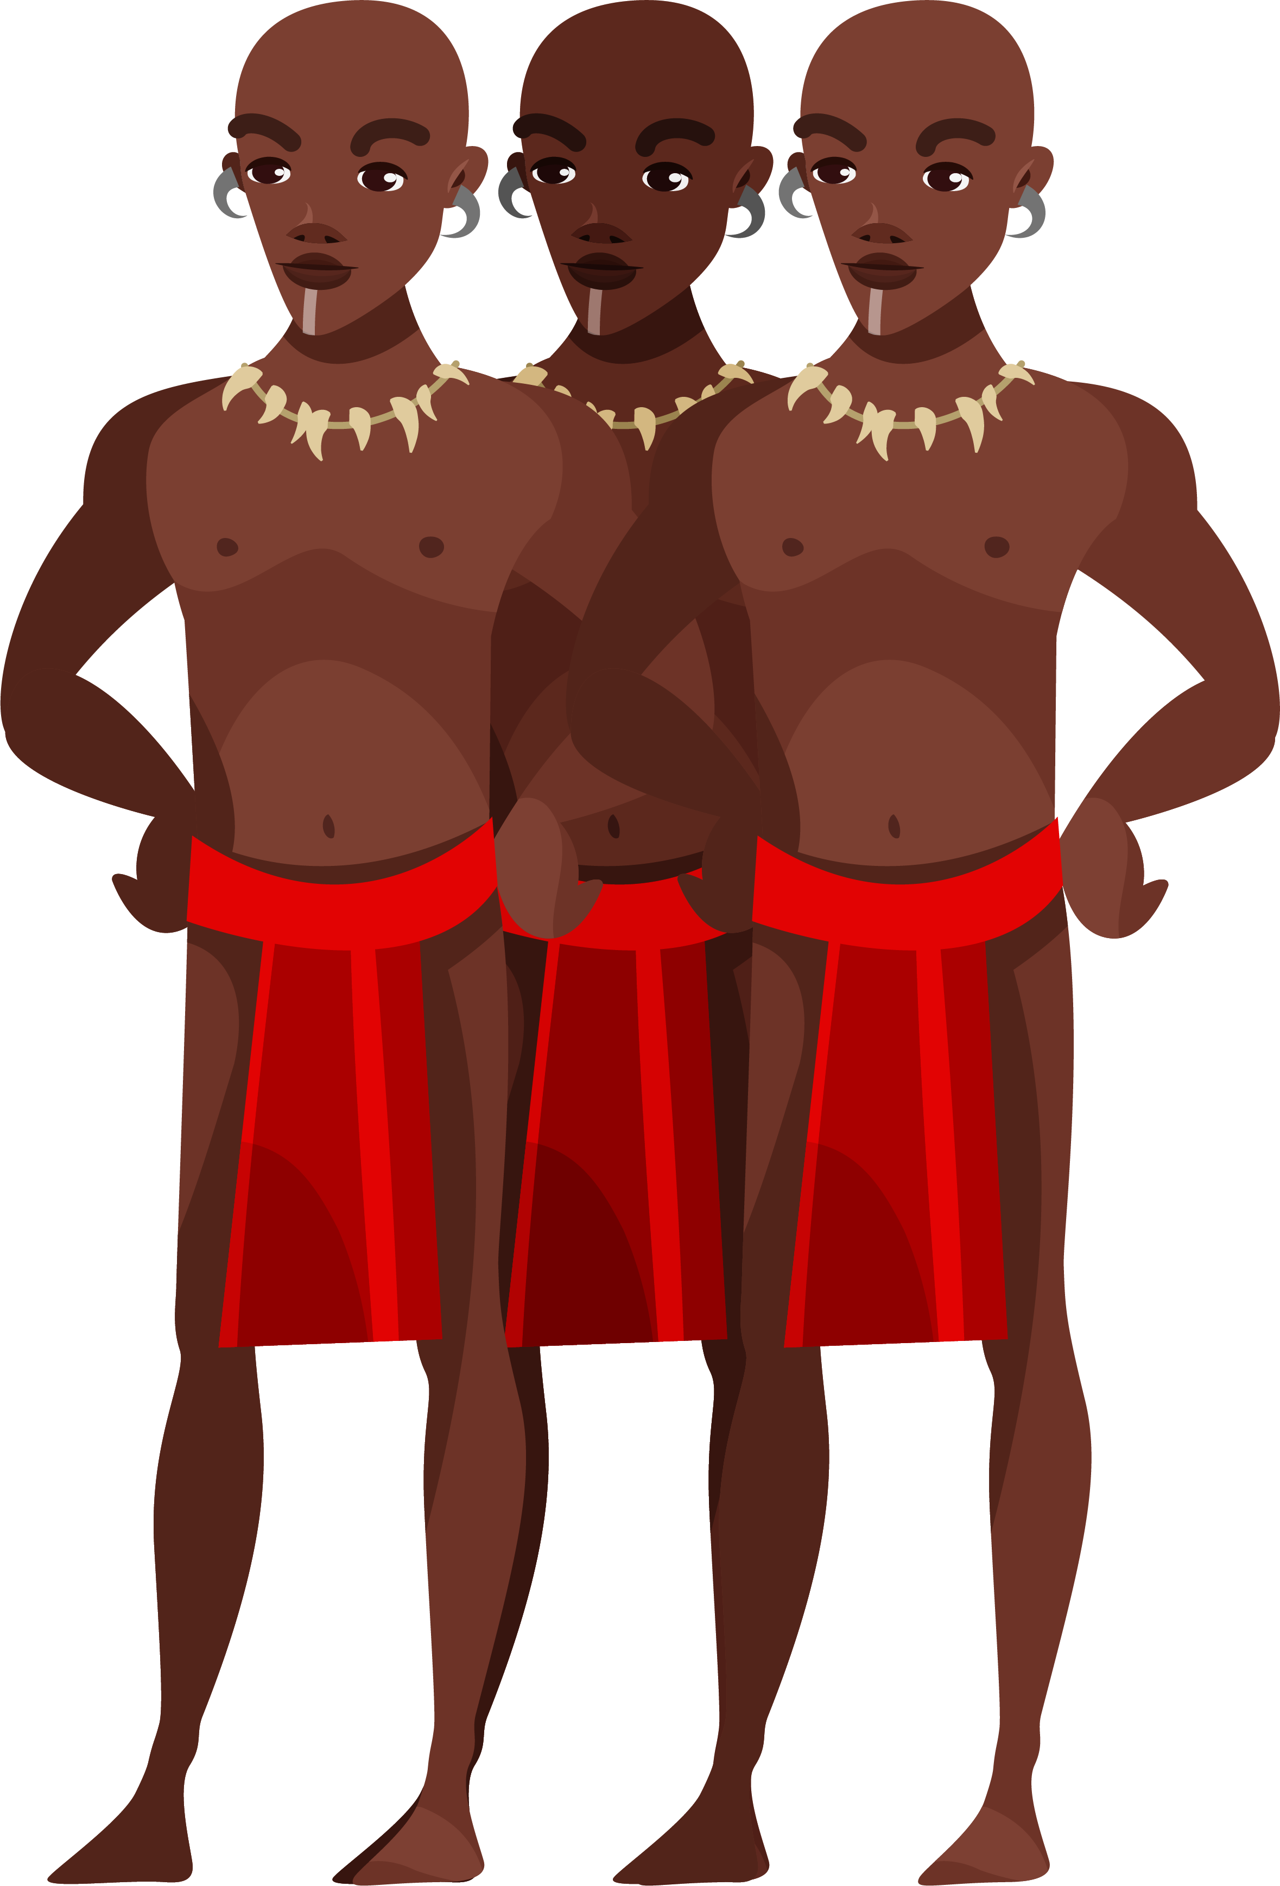
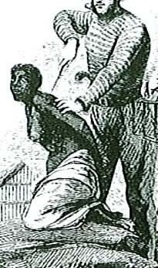
Hacienda San Jerónimo: Baja Verapaz
Africanos esclavizados con la
« casimba »
Marca del propietario
(3)
Con fierros calientes
(4)

Slide 4

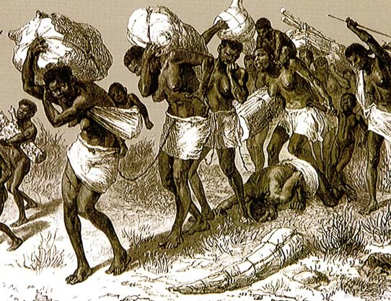
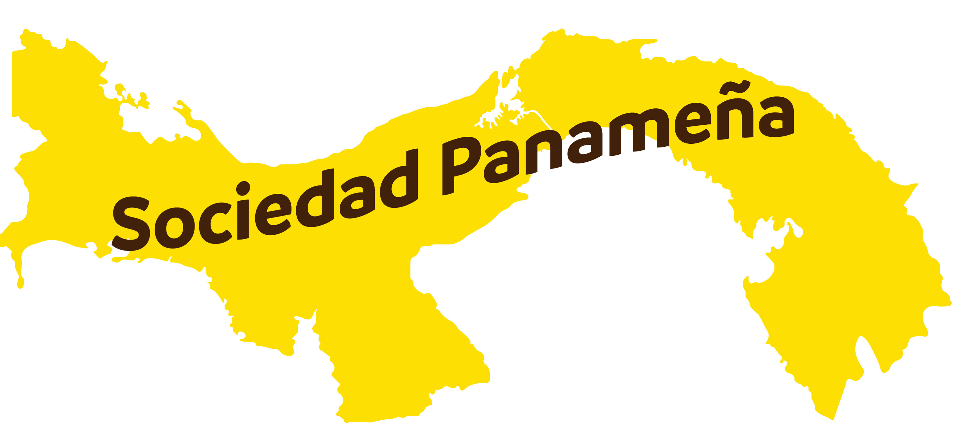
Esclavitud en Panamá
Negros, desde inicios de la historia colonial panameña:
Auxiliares militares
Cargadores de armas y vituallas
Trabajos mineros
(5)
Factor Cultural
Fuerza Laboral y económica
Grandes soportes

Slide 5
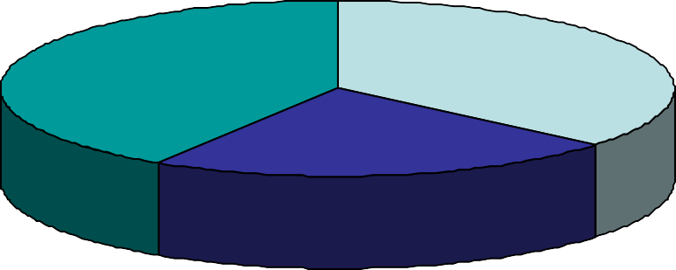
Origen del total de africanos registrados entre 1781 y 1851
Resto 41%
Congo 36%
Carabalì
23%

Slide 6

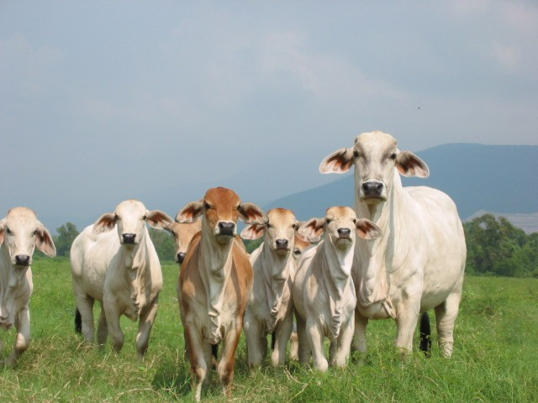
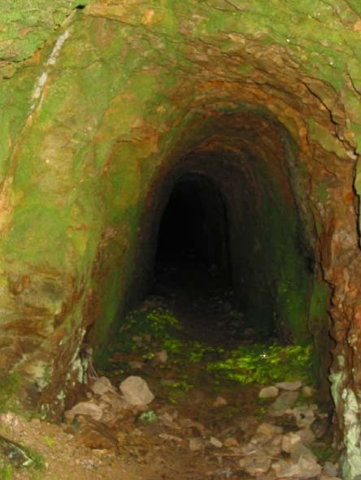
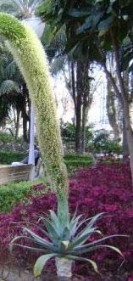
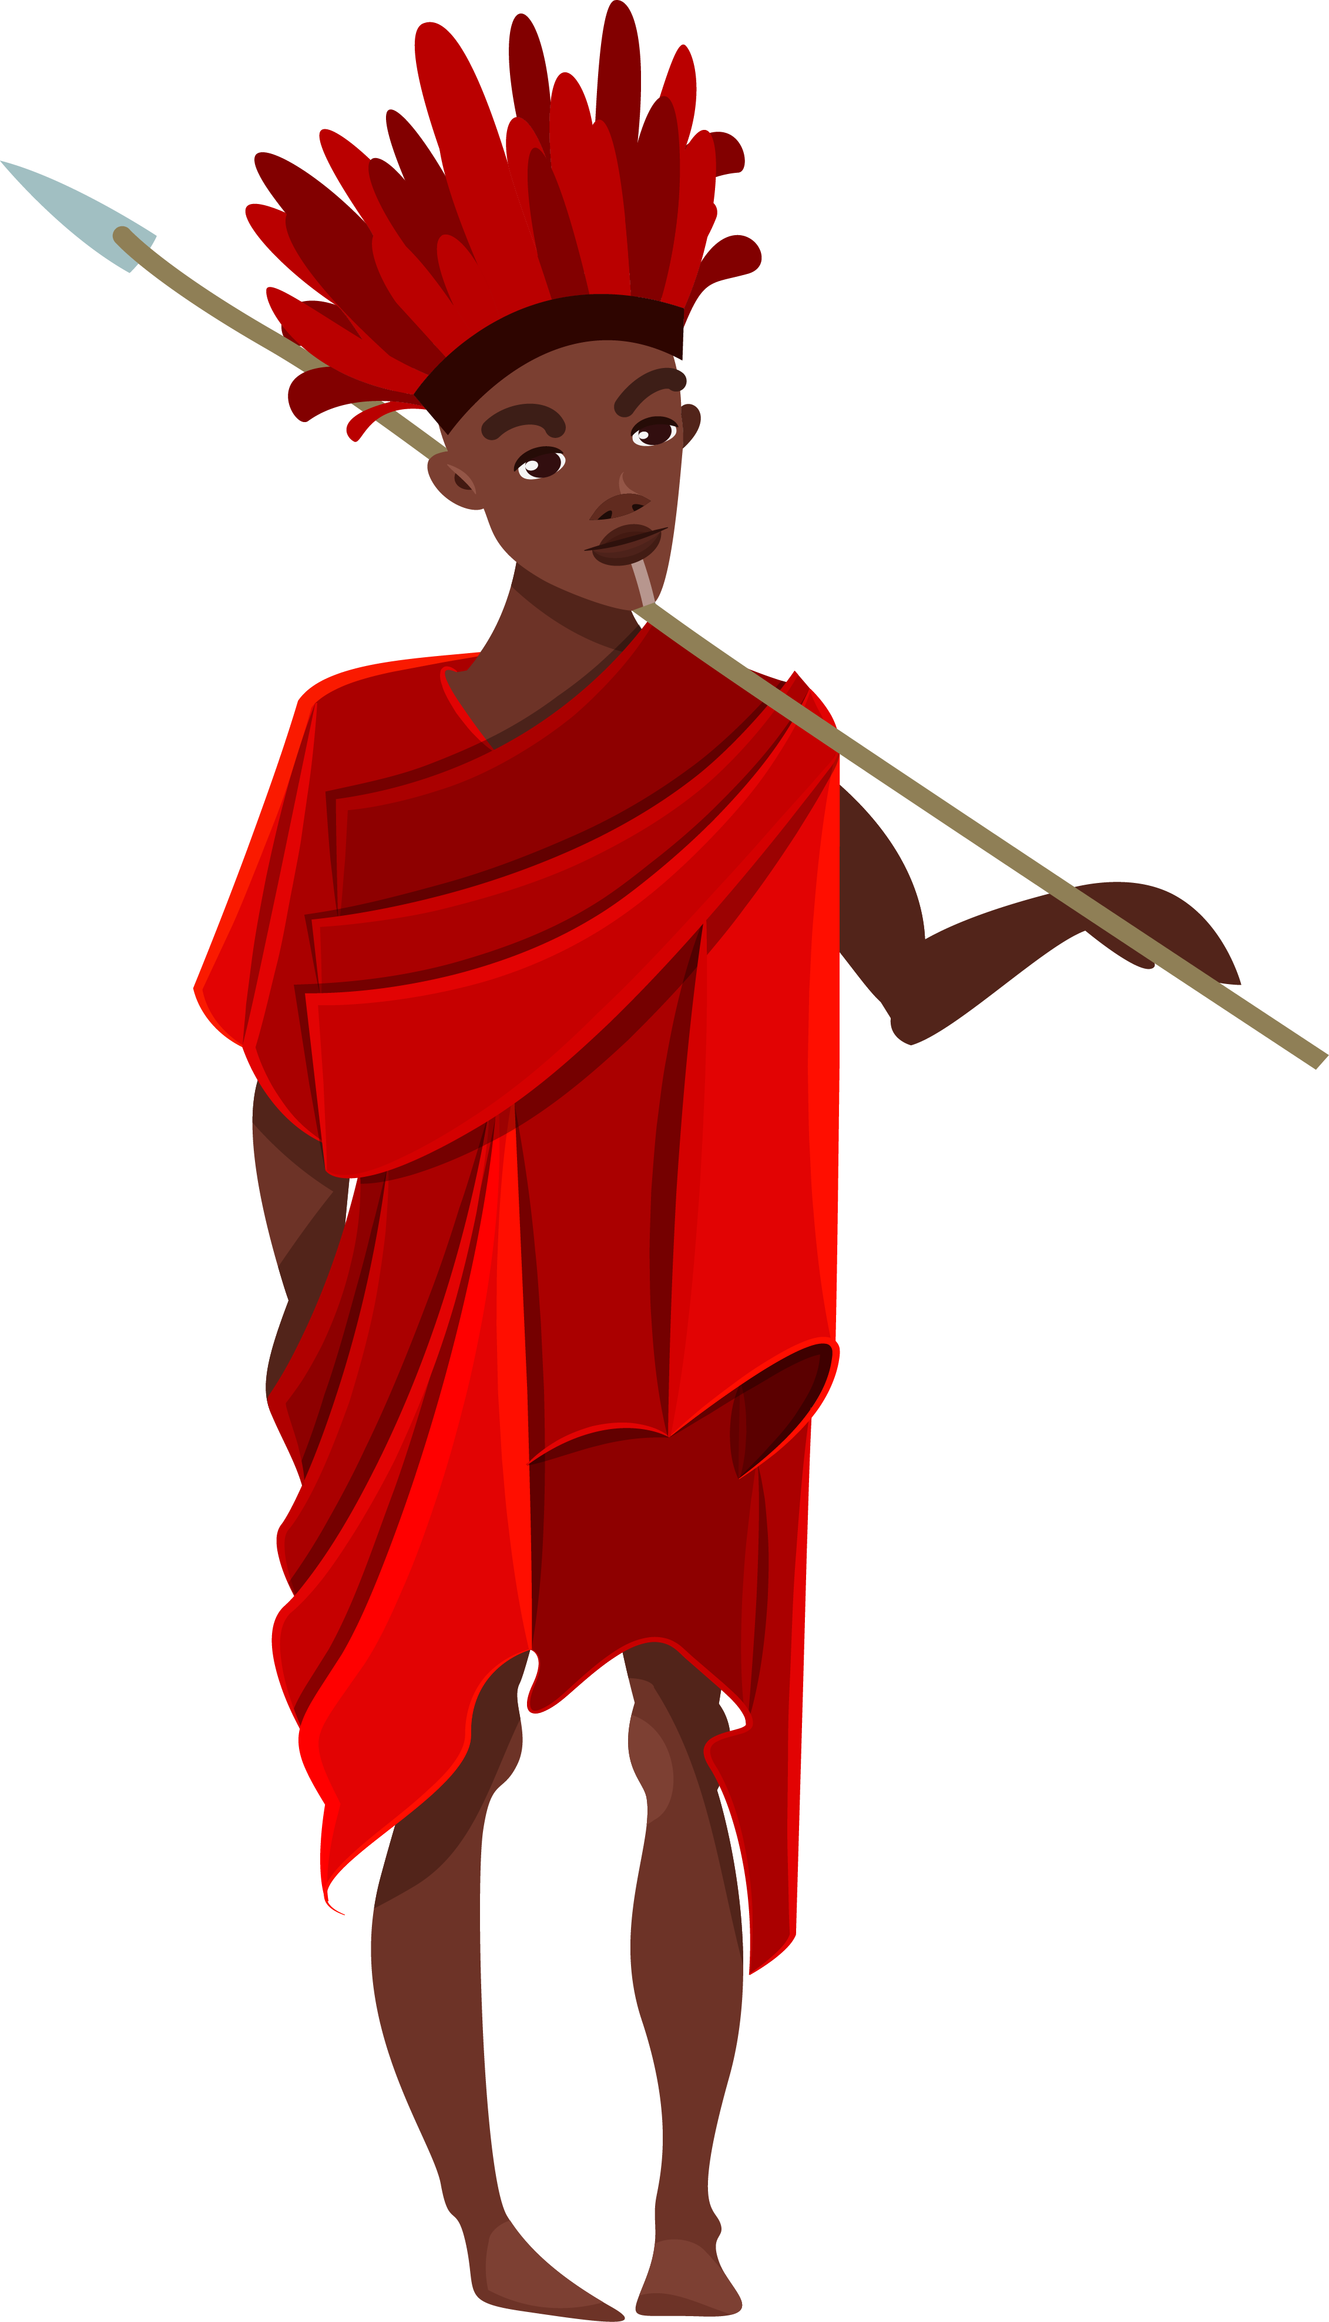
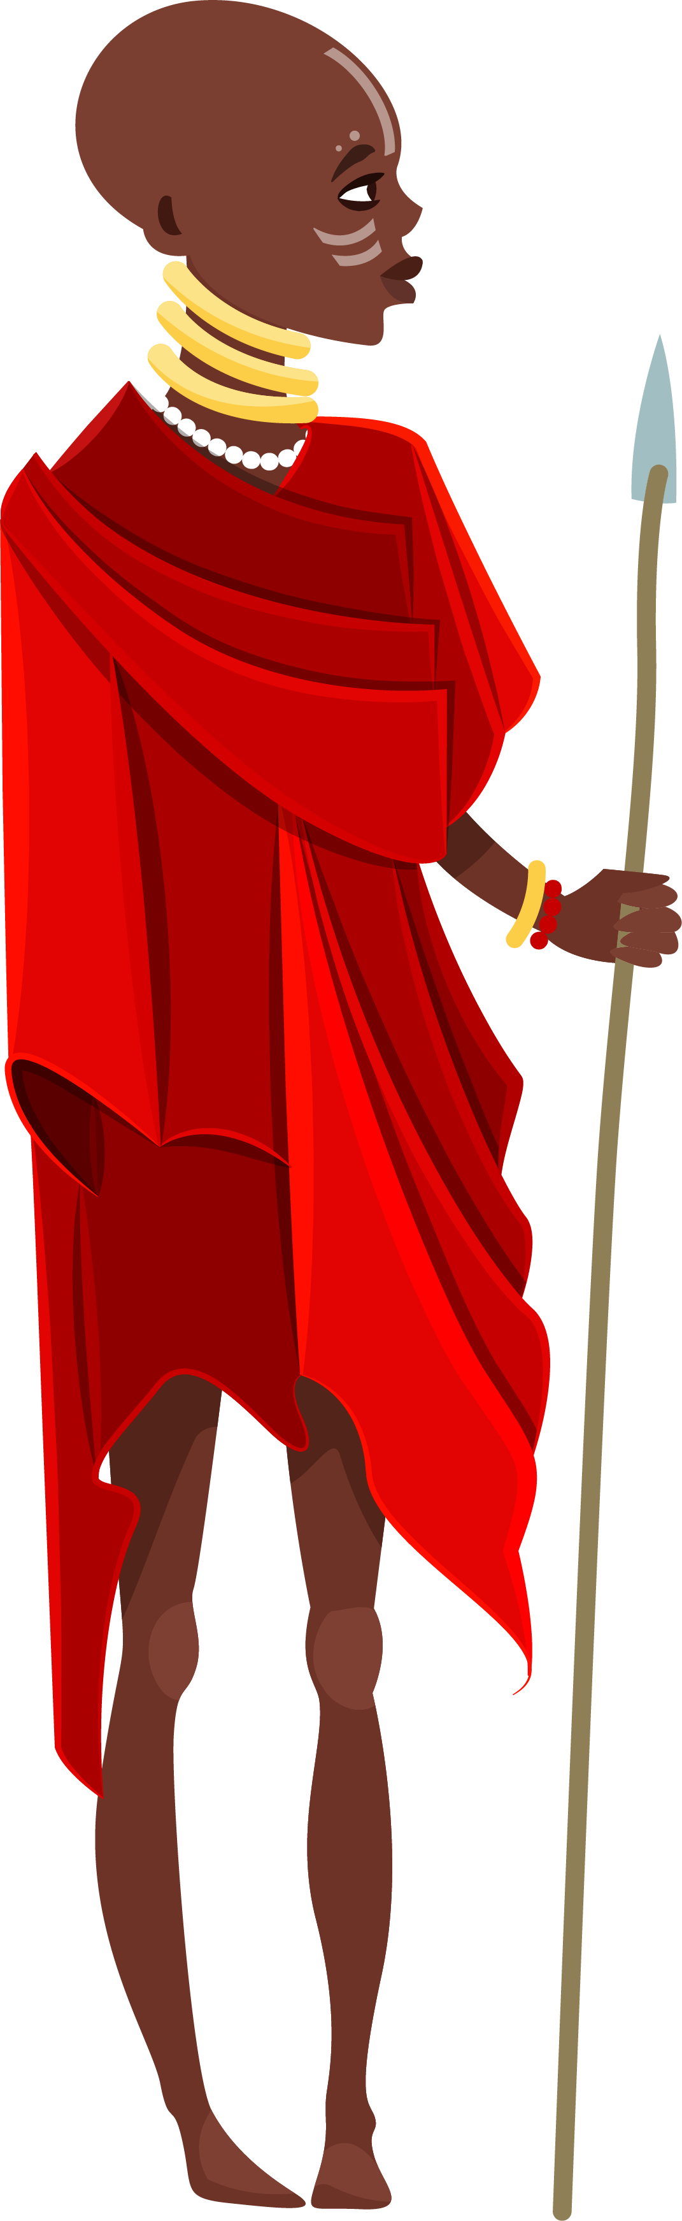
Personas esclavizadas en
labores extractivas…
(8)
Ganadería
(7)
Minería
(6)
Pita y yerbas
medicinales

Slide 7
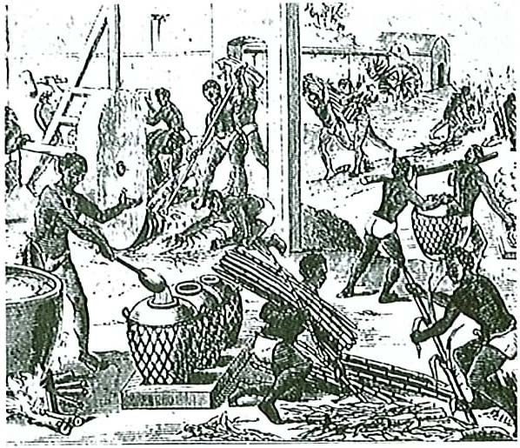
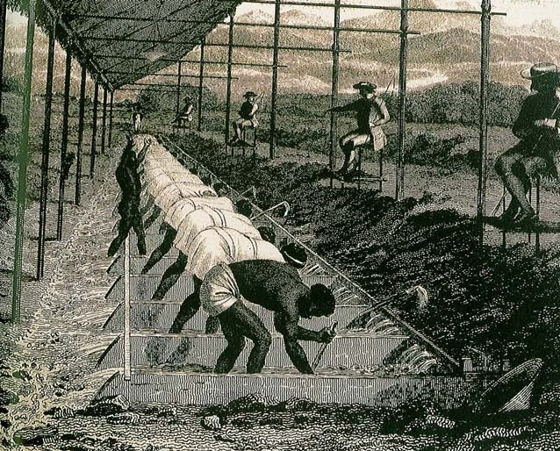
Otras labores extractivas…
(9)
Algodón
Múrice
Pequeñas manufacturas
(10)

Slide 8

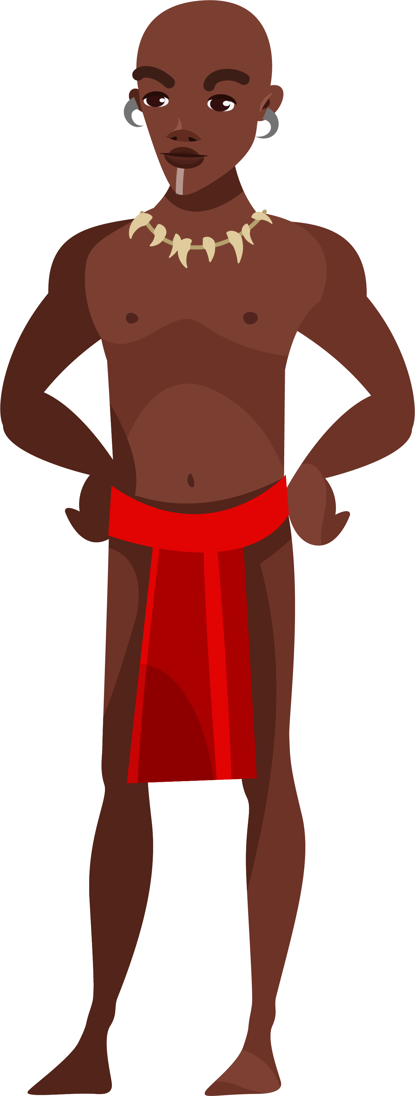
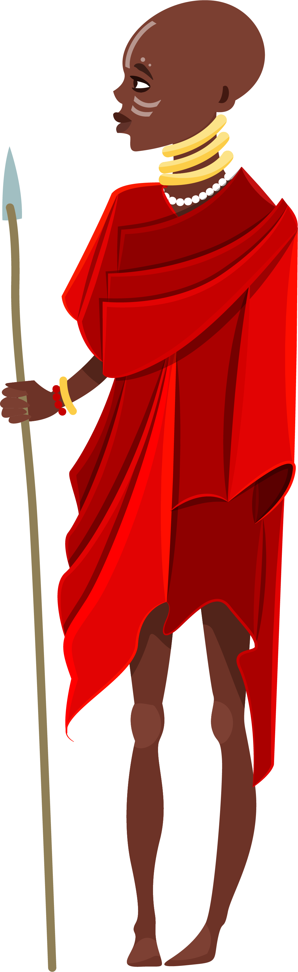
Movimientos contra la esclavitud
Inexistencia de grupo étnico dominante, restó posibilidad de imponerse a cultura española.
Gran diversidad lingüística, obliga a comunicarse en español.
Opciones: someterse a patrones culturales hispánicos o huir.
X=?
Cómo?
XXX
XXX
çççç!
Huyamos!
Yo tengo un plan…
Bíafara
Congo
Bañol

Slide 9

Diversidad étnica también en palenques cimarrones
Antón Mandinga
Felipe Congo
Mandingas
Bañoles
Criollos
Biáfaras
Congos
Angola
Zape
Branes
Juan Nalú
Masanga
Zape
Yalongas
Congos
Dalués
Mozambique
Criollos
Casangas
Zambos
Biáfaras
Bala
Mulatos
Indigenas
Zambos
Terranova
Indigenas
Indigenas

Slide 10

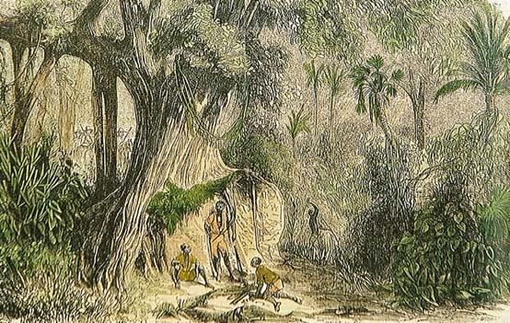
Protestando contra la
esclavitud
Palenques
América española
Cumbes
Comunidades de cimarrones
Mocambos
Brasil
Quilombos
(12)

Slide 11
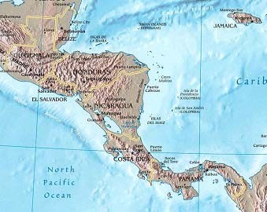
Protestando contra la esclavitud
« El gran cimarronaje »
Fenòmeno
En primeros siglos de Colonia
Autoridades aun no controlan territorio
Rio Tinto
(13)

Slide 12


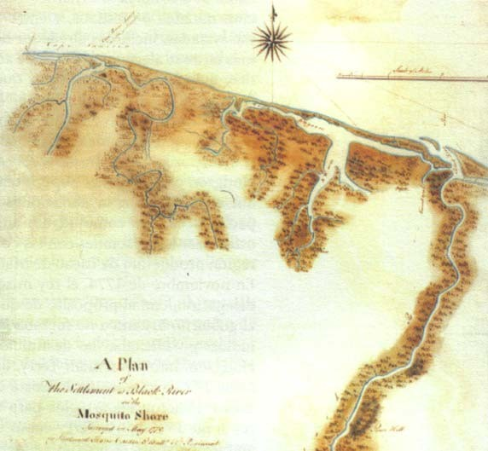






Resistencia y rebelión en Río Tinto: 1773-1781
Tráfico de esclavos indígenas
soberanía
Por interpretaciones conflictivas respecto a:
Legalización tenencia de la tierra
Esclavización de africanos
Control del comercio
(15)

Slide 13
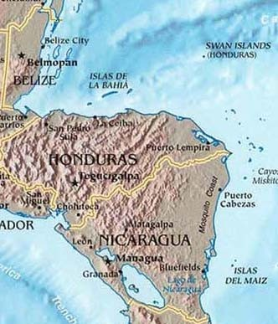
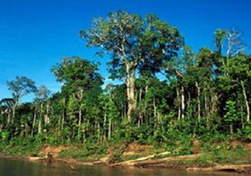
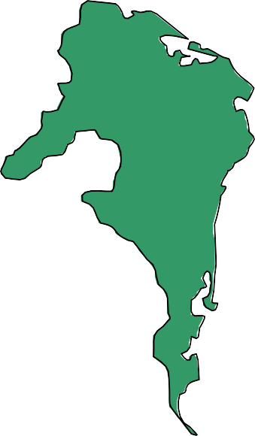

Tierras de la Mosquitia
Colonos británicos involucrados
con explotación de:
Caoba
Zarzaparrilla
Carey
Cacao
(17)
(16)
(18)
Cimarronaje redujo fuerza laboral

Slide 14
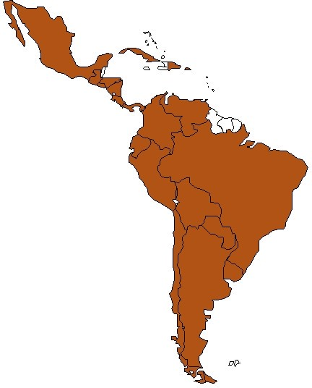

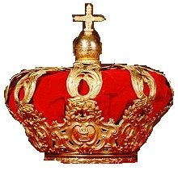

Violencia y resistencia en Omoa
Cuba
Veracruz
(19)
Panamá
emplea
en
para
(20)

Slide 15
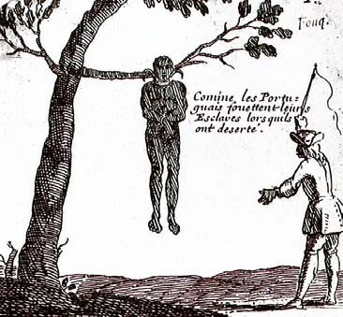
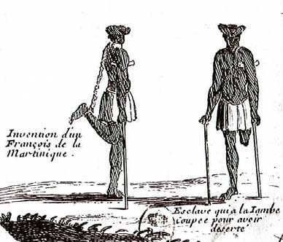
Violencia y resistencia en Omoa
Medios de control social
(21)
(22)
Castigo físico
Miedo
Escarmiento
Azotes

Slide 16
Violencia y resistencia en Omoa
Huida, revuelta
Resistencia a la violencia y a enfermedades
Malaria
Fiebre amarilla
Retos y estrategias de sobrevivencia
El pago de jornales
€ (1808) 1812 abolición esclavitud
Complementar alimentación
Mujeres siembran en patios de sus bohíos
Estrategias familiares
Excedente al mercado local

Slide 17
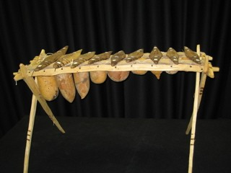
Ritmos lejanos, músicas cercanas
« Marimba es una palabra del idioma Ki- Mbundu (Kimbundo) de la rama bantú que se habla en Angola.
Otros nombres de instrumentos parecidos son:
Silimba
Timbila »
(23)

Slide 18
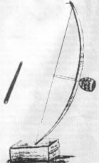
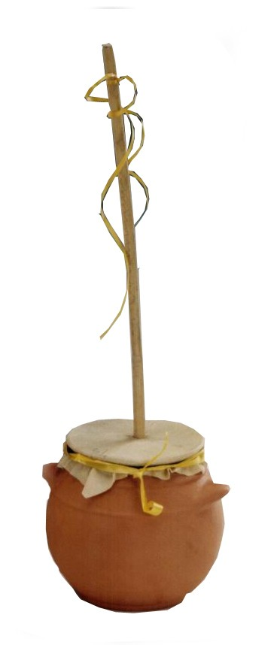
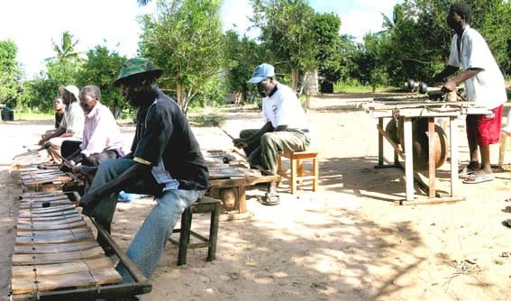
Ritmos lejanos, músicas cercanas
Otros instrumentos africanos:
Quijongo
Zambomba
(25)
(24)
(26)

Slide 19
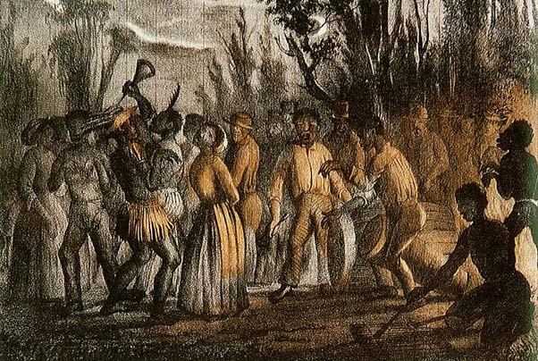
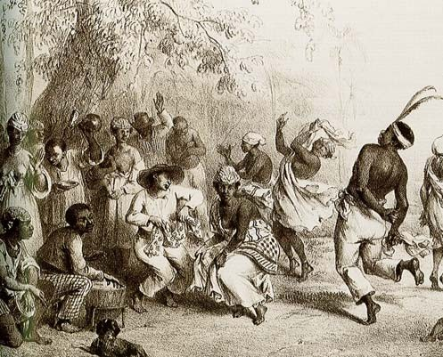
Música y baile en Nicaragua
« Las expresiones musicales e instrumentos fueron cubiertos todos por el prestigio de la cultura indígena, sin importar su procedencia (…)
(27)
(28)
Pero existe lo que podríamos llamar propiamente la música de los negros y de los mulatos, que fue dominante en las formas de diversión popular en las fundaciones coloniales de la costa del Pacífico, y en las haciendas y asentamientos rurales» (Ramírez, 2008, p. 44).

Slide 20
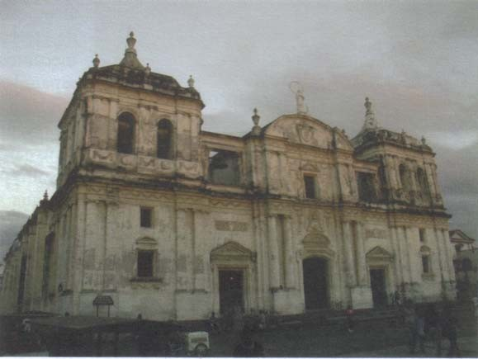
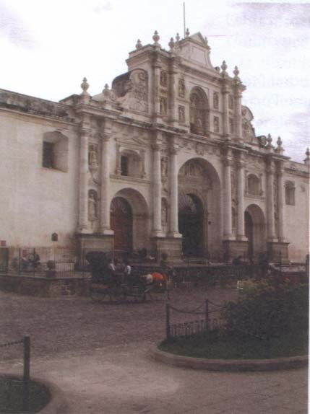
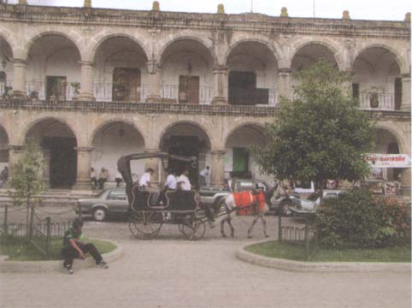
Los arquitectos afromestizos de Guatemala
Juan Pascual
José de Porres
Felipe y Diego de Porres
Diego Porras
Construyen edificaciones importantes
(31)
Catedral de León, Nicaragua
(29)
(30)
Catedral Antigua Guatemala
Ayuntamiento Antigua Guatemala

Slide 21

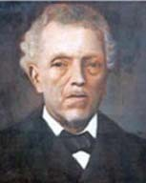
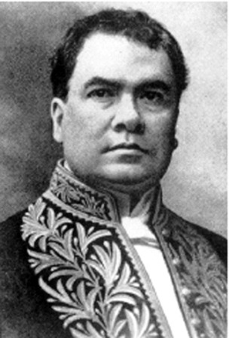
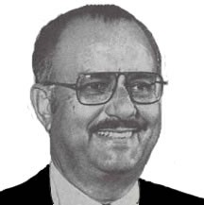
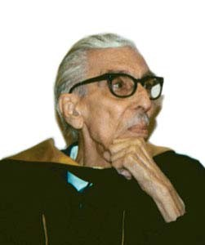
Afrodescendientes en Nicaragua
(32)
(33)
(34)
Simeón Pereira Castellón
José Dolores Estrada
Rubén Dario
(35)
(36)
Anastasio Somoza Debayle
Anastasio Somoza Debayle

Slide 22
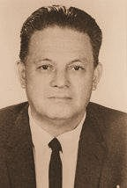
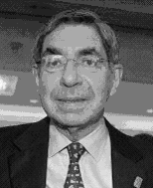
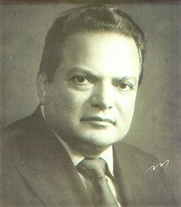
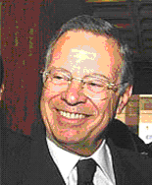
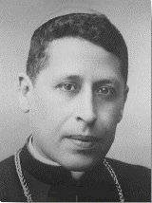
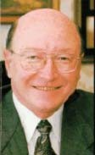
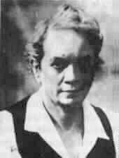
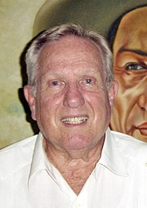
Afrodescendientes en Costa Rica
(37)
(38)
(39)
(40)
Carlos Luis Fallas
Óscar Arias Sánchez
Luis Alberto Monge
Miguel Ángel Rodríguez
(41)
(42)
(43)
(44)
Victor Manuel Sanabria
Germán Serrano Pinto
María Isabel Carvajal
Rodrigo Carazo Odio

Slide 23
Descendientes de africanos en Cortes de Cádiz
Demanda del derecho de descendientes de africanos a ser ciudadanos españoles.
Cuba opuesta a liberar a personas esclavizadas (sistema basado en economia de plantacion).
Florencio del Castillo cree conveniente derecho ciudadano extensivo a las castas.
Ideas de libertad fueron retomadas por la Federacion Centroamericana. Abolicion 1824.
Nueva Granada 1851.

Slide 24
Referencias de Imágenes
(1)
(2)
(3)
Mapa de Guatemala. (2000). Perry –Castañeda Library Map Collection.En: http://www.lib.utexas.edu/maps/americas.html Santa Cruz, Federico. Foto San Jeronimo. Google Earth. En: http://www.panoramio.com/photo/10423678
Hierro o «Casimba». En: Cáceres, R (ed). Del Olvido a la Memoria: Esclavitud Resistencia y Cultura. San José, C.R.: Oficina Regional de la UNESCO para Centroamérica y Panamá, 2008. p.7.
Fauque, Claude; Thiel, Marie-Josée. Les Routes de L’Esclavage: Histoire d’un très grand « dérangement ». Paris: Hermé, 2004. p.85. Ibid, p.67.
Ibarra, D. Colección personal. 2009. Mina de oro. En:
http://www.bedri.es/Fotografias/Fotografias_de_Asturias/Fotografias_de_Cangas_del_Narcea/Fotografias_de_Cangas_del_Narcea.htm
Ganado. En: http://www.ucol.mx/universidad/delegaciones/delegacion2/img/ganado1.jpg
Fauque, Claude; Thiel, Marie-Josée. Les Routes de L’Esclavage: Histoire d’un très grand « dérangement ». Paris: Hermé, 2004. p. 31. Ibid, p. 93.
Ibid, p. 14.
Ibid, p. 146.
Mapa Modificado Centroamérica. (2002). Perry –Castañeda Library Map Collection.En: http://www.lib.utexas.edu/maps/americas.html Mapa de Guatemala. (2000). Ibid.
Plano de Black River. Cáceres, Rina (Ed.) Del Olvido a la Memoria: Esclavitud, resistencia y cultura. San José, C.R.: Oficina Regional de la UNESCO para Centroamérica y Panamá, 2008. p.17.
Mapa Modificado Centroamérica
Bosque caoba. Última visita: 30 enero de 2009. En: http://chechem.iquebec.com/Chechem_wood-ca.html Tortuga carey. Última visita: 30 enero de 2009. En: http://www.navyturtle.blogspot.com/
Foto Modificada Corona. Tomada de: http://retratosdelahistoria.lacoctelera.net/post/2006/12/31/aquien-robo-joyas-la-corona-espanola- Mapa Latinoamérica.
Fauque, Claude; Thiel, Marie-Josée. Les Routes de L’Esclavage: Histoire d’un très grand « dérangement ». Paris: Hermé, 2004. p. 98. Idem.
Silimba. Última visita 30 enero de 2009. En: www.southwest.msus.edu Timbila. Última visita 30 enero de 2009. En:
http://www.marimbalafon.com/version_anglaise/artistes.php?id=4&lien=1&file=Artists%20/%20Bands&annuler=List
Quijongo. Última visita 6 marzo 2009. En: http://www.grupotiquicia.org/folklore/instrumentos-coloniales.html Zambomba. Última visita 6 marzo 2009. En: http://mariajesuscamino.cantabriamusical.com/galeria/membranfonos.html
Fauque, Claude; Thiel, Marie-Josée. Les Routes de L’Esclavage: Histoire d’un très grand « dérangement ». Paris: Hermé, 2004. p. 122.
Ibid. p.131.
Catedral Antigua Guatemala. Cáceres, Rina (Ed.) Del Olvido a la Memoria: Esclavitud, resistencia y cultura. San José, C.R.: Oficina Regional de la UNESCO para Centroamérica y Panamá, 2008. p.48.
Ayuntamiento Antigua Guatemala. Ibid.p.46. Catedral de León, NIcaragua. Ibid p.49.
(4)
(5)
(6)
(7)
(8)
(9)
(10)
(11)
(12)
(13)
(14)
(15)
(16)
(17)
(18)
(19)
(20)
(21)
(22)
(23)
(24)
(25)
(26)
(27)
(28)
(29)
(30)
(31)

Slide 25
Referencias de Imágenes
(32)
(33)
(34)
(35)
(36)
(37)
(38)
(39)
(40)
(41)
(42)
(43)
(44)
Pereira y Castellón. En: http://www.estrelladenicaragua.com/388-edicion/388 fotohistorica.html José Dolores Estrada. En: www.cancilleria.gob.ni/.../galery1/foto03_06.jpg
Rubén Darío. En: http://www.grupoese.com.ni/2007/mar/08/politica.htm Somoza Debayle www.touring-costarica.com/somoza.jpg
Pablo Antonio Cuadra. En: http://archivo.elnuevodiario.com.ni/2002/enero/05-enero-2002/cultural/cultural2.html Carlos Luis Fallas. En: http://www.guiascostarica.com/myunai/calufa.htm
Oscar Arias. En: http://www.eleconomista.es/economia/noticias/187353/03/07/Costa-Rica-la-Suiza-latinoamericana.html Luis Alberto Monge. En: www.pln.or.cr/galeria/lama01.jpg
Miguel Ángel Rodríguez. En: http://news.bbc.co.uk/hi/spanish/latin_america/newsid_3783000/3783741.stm Víctor Manuel Sanabria. En: http://www.elespiritudel48.org/bio/bio03.htm
Germán Serrano Pinto. En: http://www.tiquicia.com/entrevistas/0002german/ María Isabel Carvajal. En: http://www.elespiritudel48.org/bio/bio14.htm
Rodrigo Carazo. En: http://www.confidencial.com.ni/2005-434/politica2-434.htm

